Slide 1
机器学习
基本概念与模式的理解（感知机）
Notes:
天眼查，w3cschool

Slide 2
作业情况
1、还是有乱码的html，甚至有ipnb文件改的html交作业之前，自己用浏览器看一下。
2、plt.figure()
3、K中心
abs的问题， round的问题，knn的问题， 抄袭的问题
注释清楚的问题：单作业文件，有明显标记的问题
4、sklearn官网，k-means调包：官网在哪里，kmeans在官网的哪里，我官网打不开……
5、E的优化与梯度下降没有关系
6、代码和伪代码
7、E优化的角度讲Kmeans

Slide 3
感知机 直观展示
问题：
平面上有几个可分的点，找到分割它们的直线
直接进行代码讲解
体会对参数的优化
Jupyter连续展示结果

Slide 4
感知机 理论部分
输入为实例的特征向量，输出为实例的类别，取+1和-1；
感知机对应于输入空间中将实例划分为正负两类的分离 超平面，属于判别模型；
导入基于误分类的损失函数；
利用梯度下降法对损失函数进行极小化；
感知机学习算法具有简单而易于实现的优点，分为原始 形式和对偶形式；
1957年由Rosenblatt提出，是神经网络与支持向量机的 基础。

Slide 5
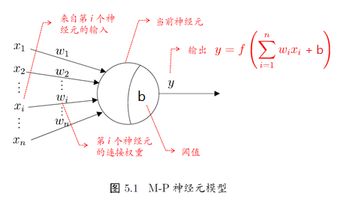
感知机模型

Slide 6


感知机模型
定义(感知机):
假设输入空间(特征空间)是 输出空间
输 表示实例的特征向量，对应于输入空间（特 征空间）的点，输出 表示实例的类别，由输入空 间到输出空间的函数：
称为感知机，
模型参数：w x，内积，权值向量，偏置，
符号函数：
是
入

Slide 7

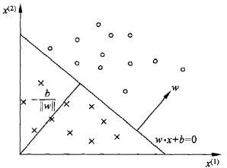
感知机模型
感知机几何解释：
线性方程：
对应于超平面S，w为法向量，b截距，分离正、负类：
分离超平面
：

Slide 8



感知机学习策略
如何定义损失函数？
自然选择：误分类点的数目，但损失函数不是w,b 连 续可导，不宜优化。
另一选择：误分类点到超平面的总距离：
距离：
误分类点：
误分类点距离：：
总距离：

Slide 9

感知机学习策略
损失函数：
M为误分类点的集合

Slide 10





感知机学习算法
求解最优化问题：
随机梯度下降法，
首先任意选择一个超平面，w，b，然后不断极小化目 标函数,损失函数L的梯度：
选取误分类点更新：

Slide 11
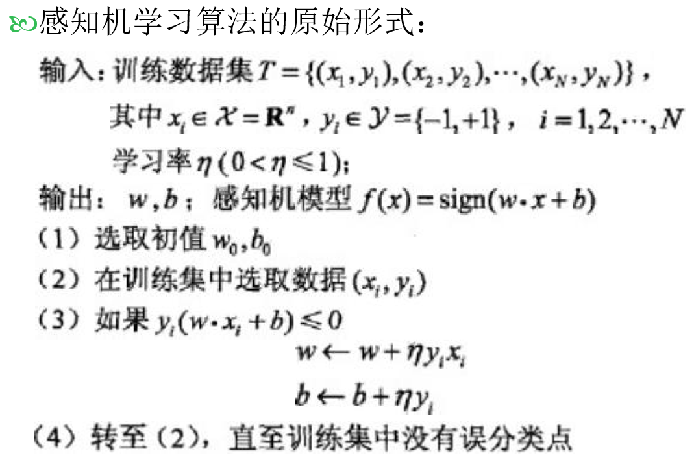
感知机学习算法

Slide 12
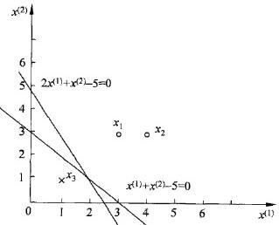
感知机学习算法
例：正例：
负例

Slide 13

感知机学习算法
解：构建优化问题
求解：w，b ，
：
得线性模型：


Slide 14
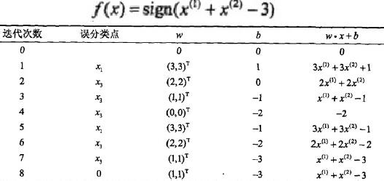
感知机学习算法
得到线性模型：
如此继续下去：
分离超平面：
感知机模型：

Slide 15
感知机学习算法的收敛性
算法的收敛性：证明经过有限次迭代可以得到一个将 训练数据集完全正确划分的分离超平面及感知机模型。
我们的课程对此不作要求，感兴趣的同学可以尝试自行学习

Slide 16
感知机学习算法
误分类的次数k是有上界的，当训练数据集线性可分 时，感知机学习算法原始形式迭代是收敛的。
感知机算法存在许多解，既依赖于初值，也依赖迭代 过程中误分类点的选择顺序。
为得到唯一分离超平面，需要增加约束，如SVM。
线性不可分数据集，迭代震荡。

Slide 17
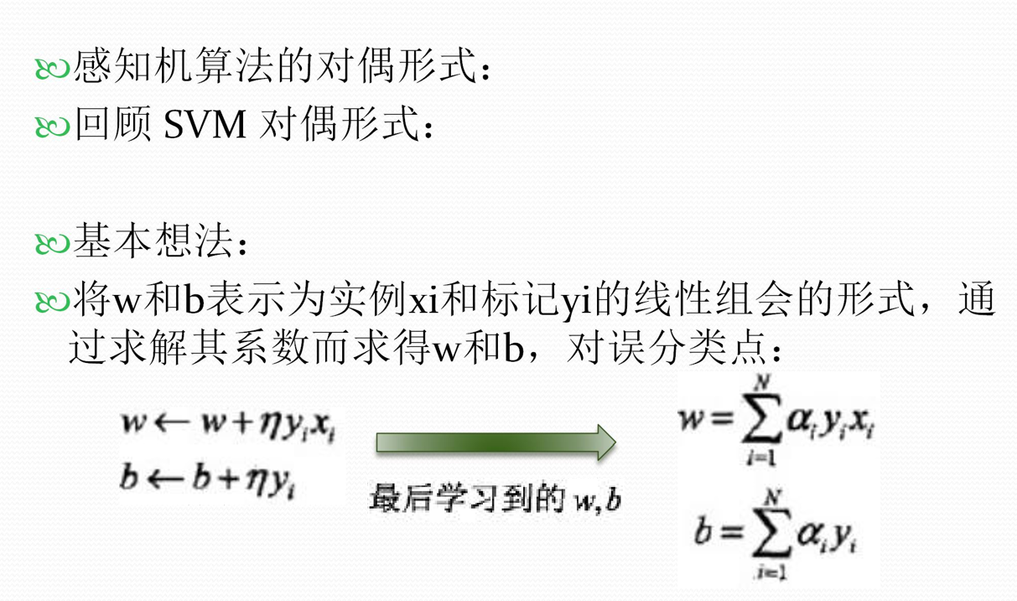
感知机学习算法 对偶形式

Slide 18
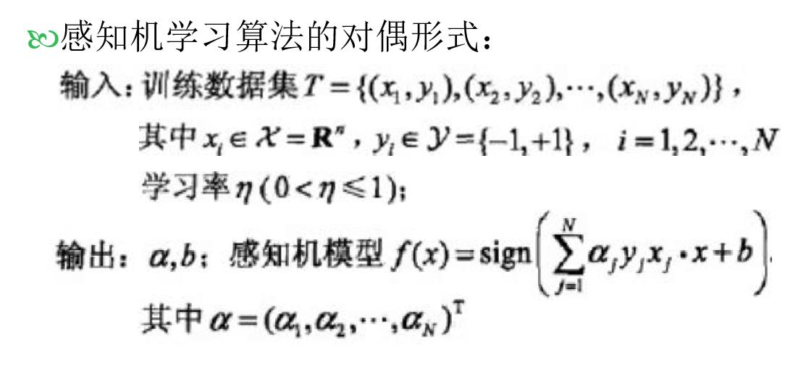
感知机学习算法 对偶形式

Slide 19
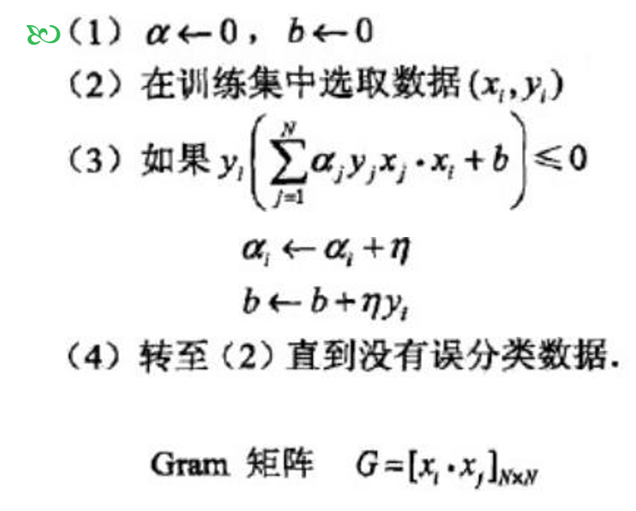
感知机学习算法 对偶形式

Slide 20
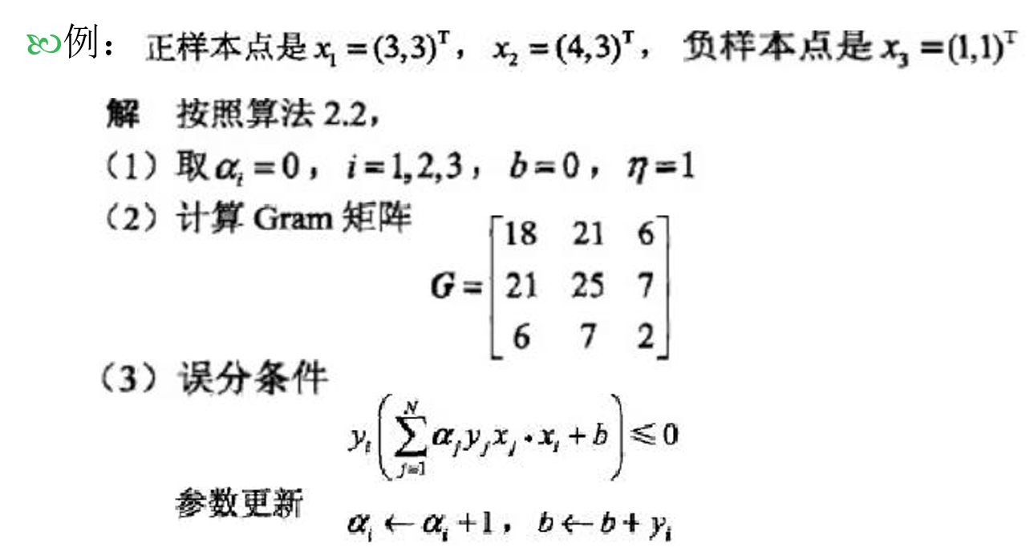
感知机学习算法 对偶形式

Slide 21
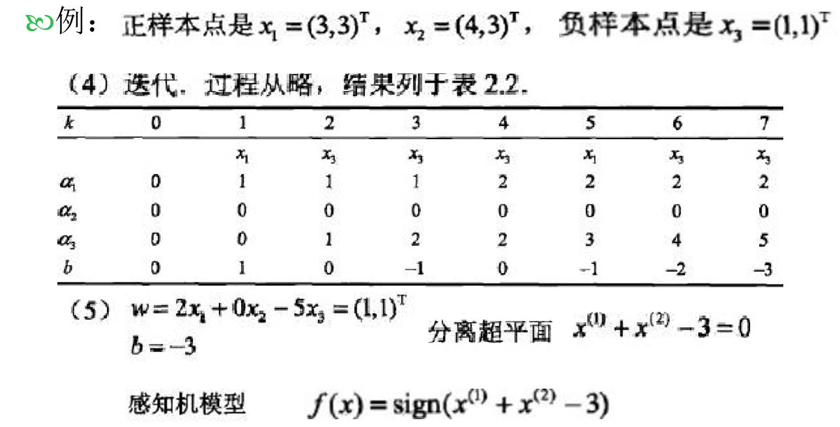
感知机学习算法 对偶形式

Slide 22
第06次作业
1、“随机”：
修改ml0501_perception_step.py，实现真正的“随机”梯度下降法，即每次选取的误分数据点有随机性（而不是像现在这样，从前往后选的），注意保证结果正确。
2、关于画图的小总结：
爬虫课第09次作业让大家再现了课程的图表，并在matplotlib中找到自己喜欢的几个图表再现。这一段机器学习的学习也经常用到可视化。大家应该更能够体会到绘图对于理解数据、理解算法过程、理解相关结果非常重要；请大家把自己的画过的图梳理体会一下：即再现相关代码，从整体上理解绘图的意义及图形对于理解数据的作用，图形绘制的具体的步骤和思路，每一行代码完成的任务。
把相关资料汇总到一个jupyter文件中，进行分类，作好笔记、写一些心得，形成自己的小工具箱，以后想画图的时候先来找一下这个文件。
3、线性代数的复习：
向量、行列向量、向量的内积、正交向量、矩阵相乘、矩阵的逆、求矩阵的逆、矩阵的秩、满秩矩阵

Slide 23
谢谢大家
THANKS

